Slide 1
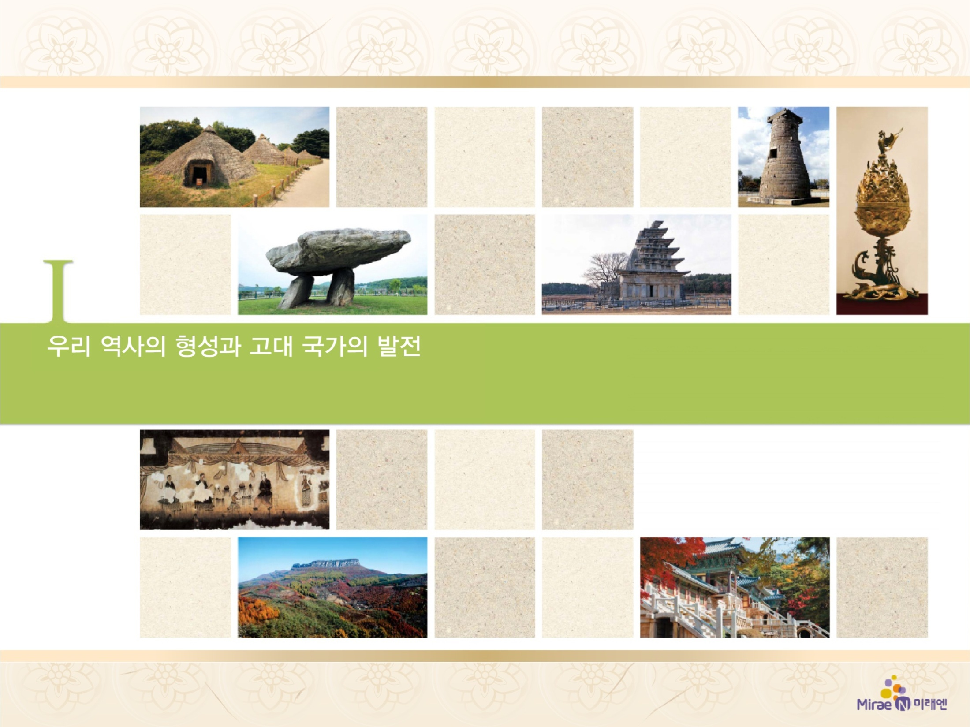
2. 삼국의 성립과 정치 발전
삼국의 교류와 경쟁
2

Slide 2



삼국이 고대 국가 체제 정비 과정에서 교류와 항쟁을 통해 성장했음을 이해한다.
삼국의 항쟁에서 갖는 한강 유역의 중요성에 대해 파악한다.

Slide 3

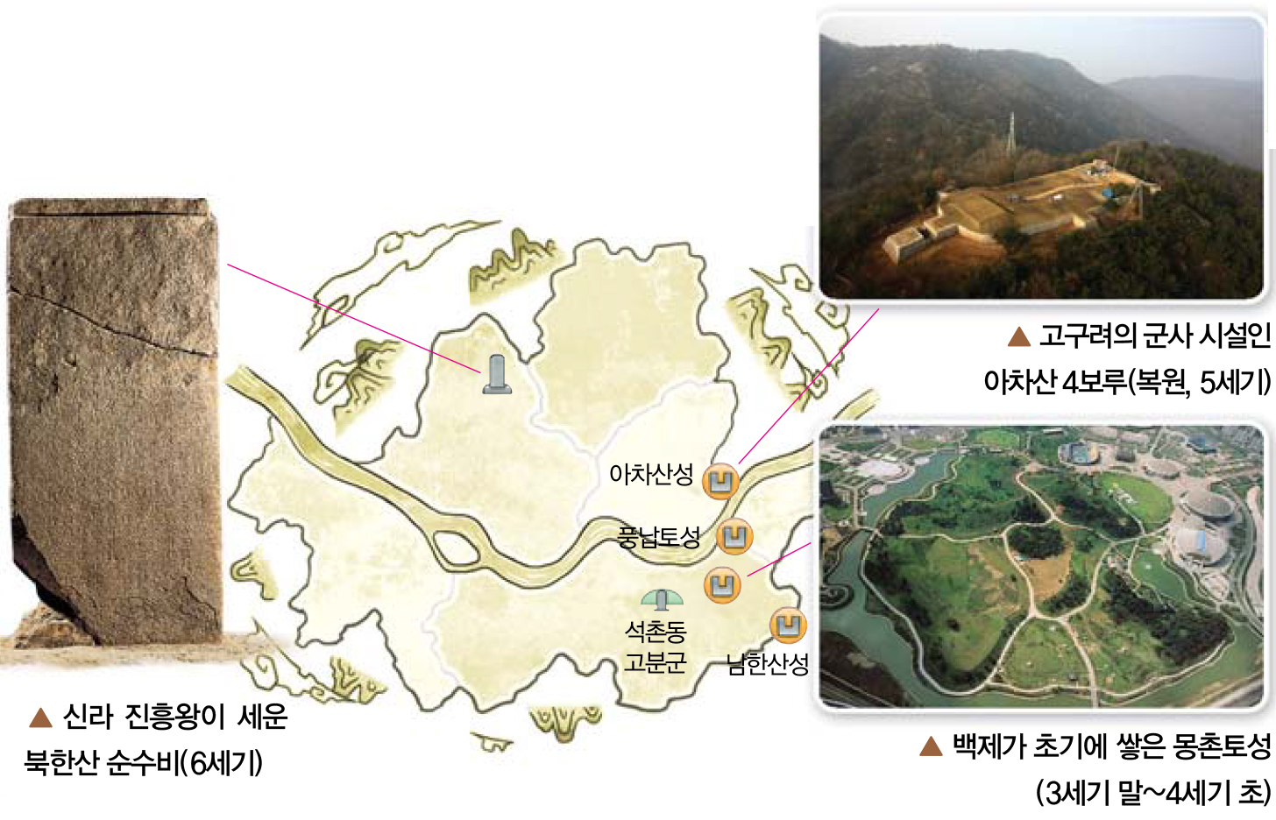
2. 삼국의 성립과 정치 발전
삼국의 교류와 경쟁
(26쪽)
2

Slide 4
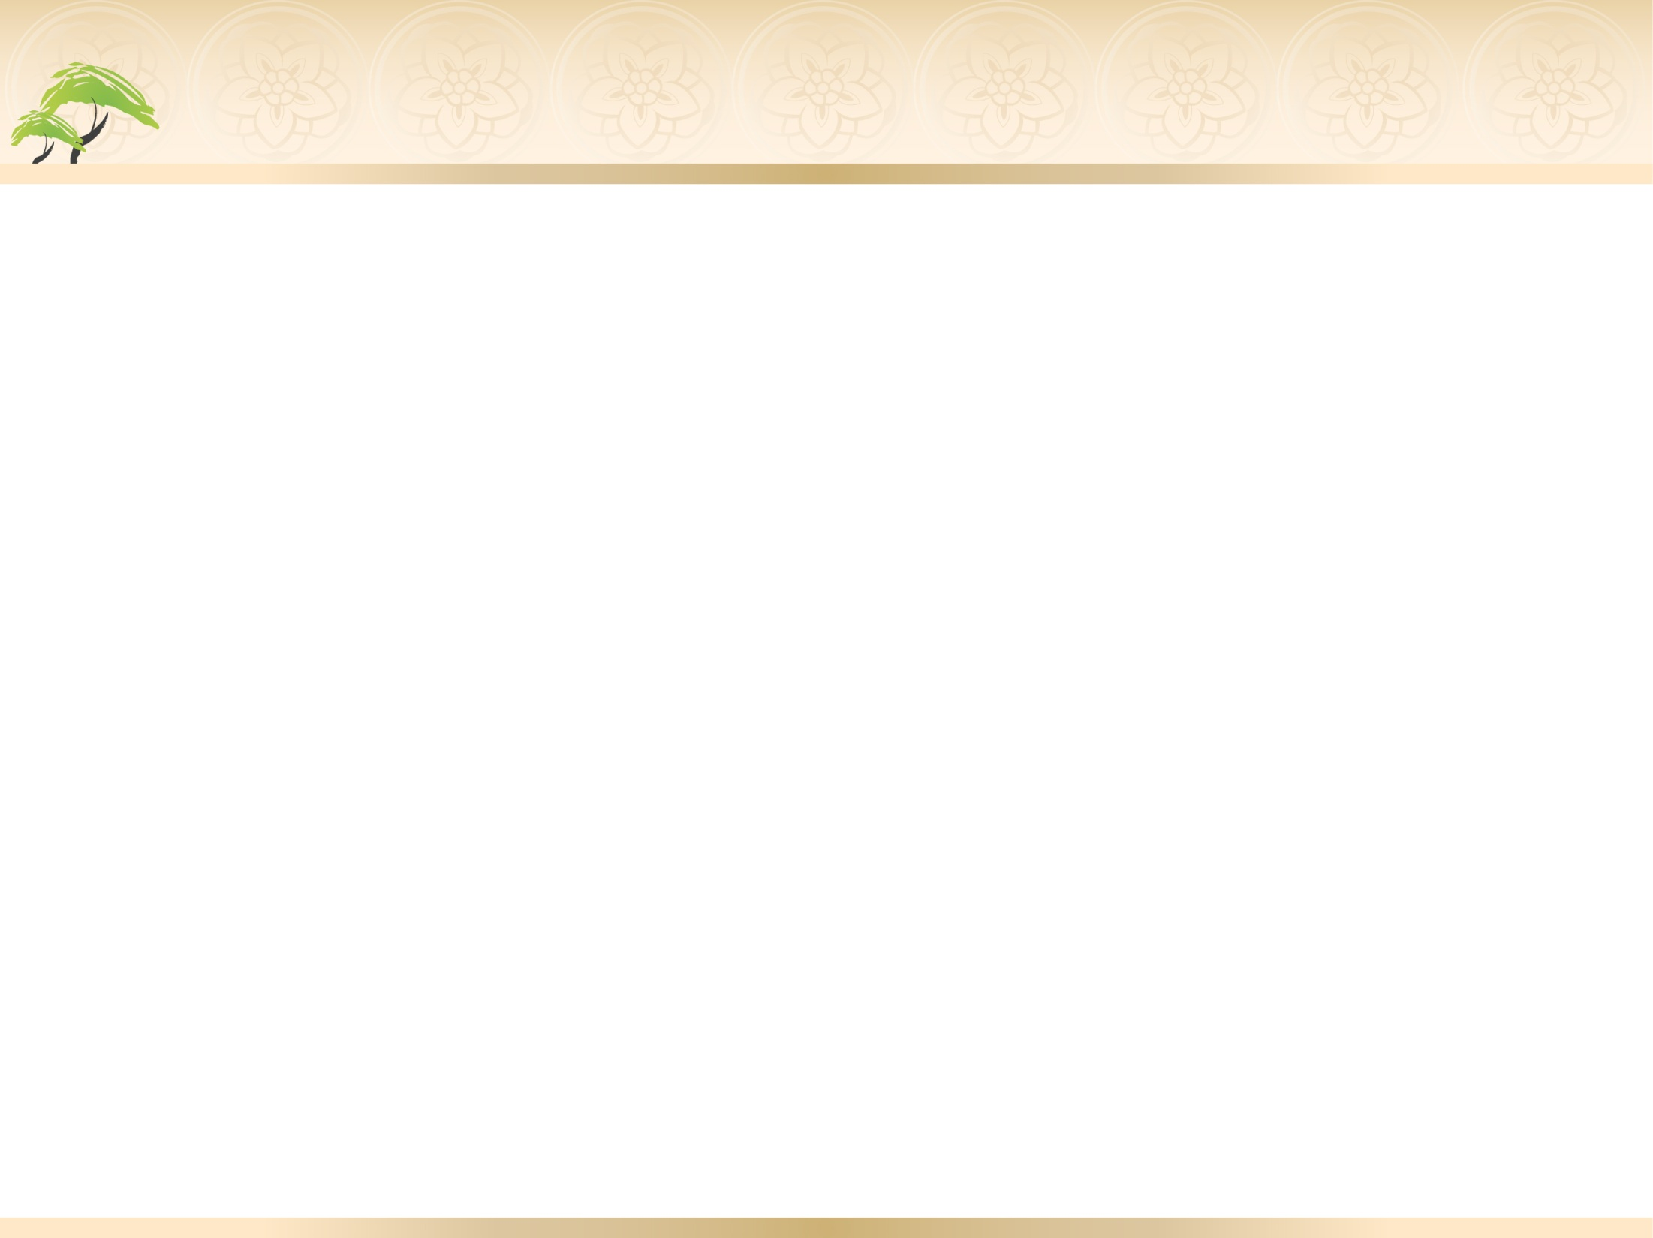
2. 삼국의 성립과 정치 발전
삼국의 교류와 경쟁
(26쪽)
2
삼국의 경쟁
① 국제 정세: 중국은 5호 16국~남북조 시대에 이르는
분열기
② 삼국의 경쟁: 4세기 후반 영역을 직접 맞닿게 되면서 본격
적인 항쟁 전개, 국제 정세를 적절히 이용
2. 고구려의 성장
① 위기와 극복: 4세기 전연과 백제의 침입으로 국가적 위기
→ 소수림왕의 개혁

Slide 5
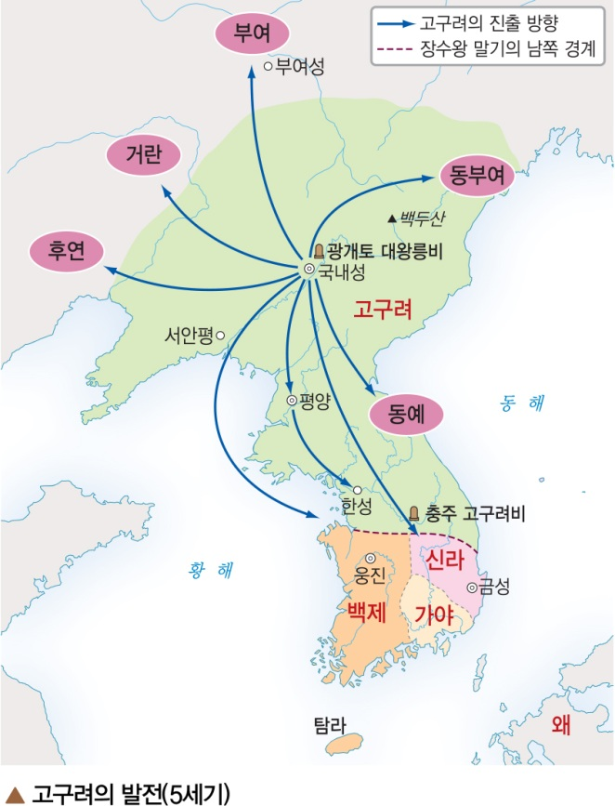
2. 삼국의 성립과 정치 발전
삼국의 교류와 경쟁
(26쪽)
2
② 발전(5세기)
• 광개토 대왕: 백제 압박, 신라를 침입
한 왜군 격퇴, 가야 공격, 요동과 만주
일대 장악 → 독자적 연호 ‘영락(榮樂)’
사용
• 장수왕 :남북조와 동시에 외교, 북방
유목 민족과 활발히 교류, 평양 천도
(427), 한강 유역 장악(475)

Slide 6
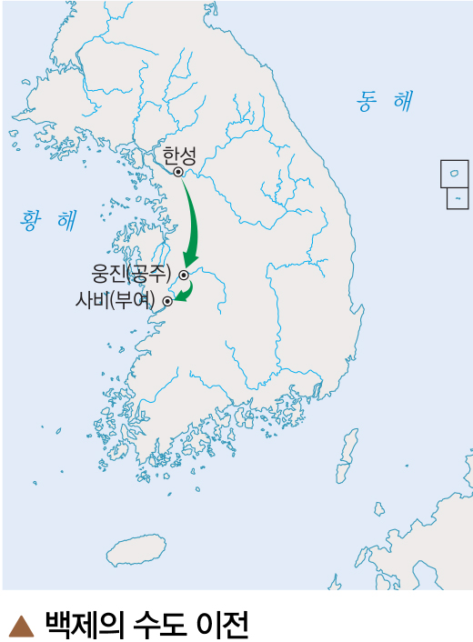
2. 삼국의 성립과 정치 발전
삼국의 교류와 경쟁
(27쪽)
2
3. 백제의 중흥 노력
① 위기(5세기): 고구려의 남진 정책에
신라와 나 · 제 동맹(433)을 맺어 대
항 → 고구려에게 한강 유역 상실,
웅진으로 천도(475)

Slide 7
2. 삼국의 성립과 정치 발전
삼국의 교류와 경쟁
(27쪽)
2
② 중흥(6세기)
• 동성왕: 나 · 제 동맹 강화, 중국 남조와 국교 재개
• 무령왕: 지방 통제 강화(지방 22담로에 왕족 파견)
• 성왕: 사비 천도, 국호 ‘남부여’ 선포, 통치 조직 정비, 불교
장려, 신라와 협공하여 한강 유역 탈환 → 신라에게 상실

Slide 8
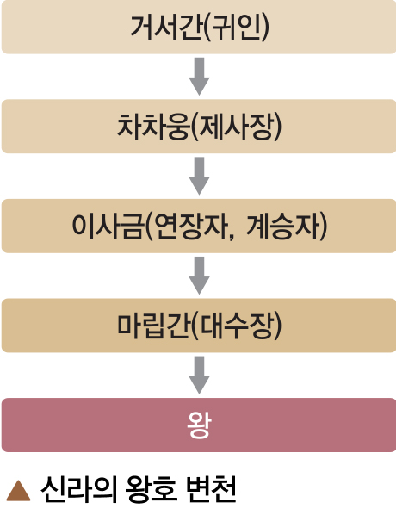
2. 삼국의 성립과 정치 발전
삼국의 교류와 경쟁
(28쪽)
2
4. 신라의 발전(6세기)
① 통치 체제 정비
• 지증왕: 우경과 수리 사업 장려,
국호 ‘신라’, 왕호 ‘왕’ 사용,
전국의 주, 군, 현 정비
• 법흥왕: 불교 공인, 율령 반포, 병부
및 상대등 설치, 연호 ‘건원’ 사용
• 진흥왕: 화랑도를 국가적 조직으로
개편

Slide 9
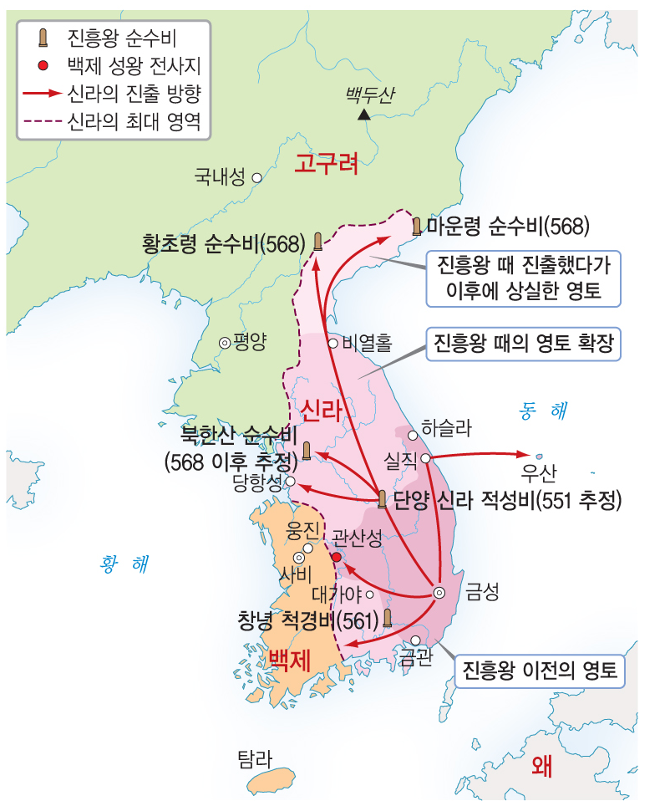
2. 삼국의 성립과 정치 발전
삼국의 교류와 경쟁
(28쪽)
2
② 영토 확장
• 지증왕: 우산국 복속
• 법흥왕: 금관가야 흡수
• 진흥왕: 한강 유역 차지, 대가야
정복, 함경도 지방까지 영토 확대
(단양 신라 적성비와 4개의 순수비
건립)
▲ 신라의 발전(6세기)

Slide 10
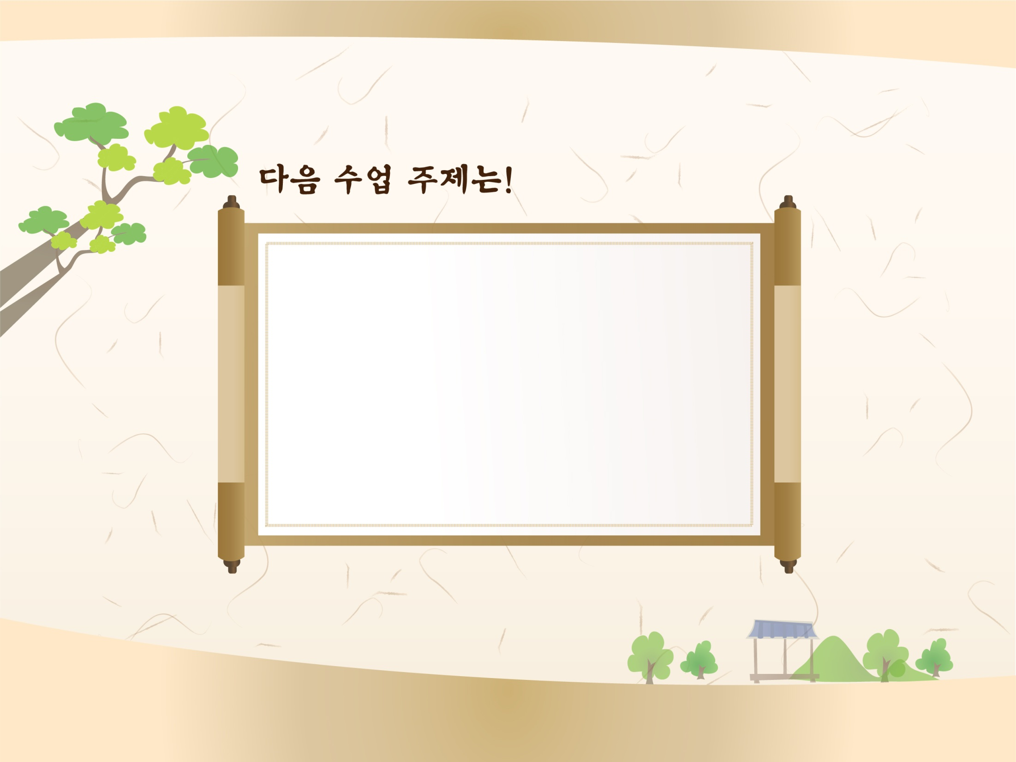
삼국 간의 항쟁과 신라
의 삼국 통일
입니다.
3

